Slide 1
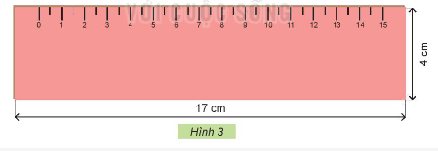

Slide 2


Slide 3
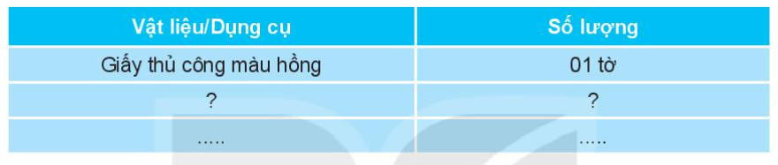
Thảo luận nhóm đôi hoàn thành bảng yêu cầu sau

